Slide 1
Новое в подсистеме «Бюджетирование отчетность и анализ» в редакции 3.2
Notes:
Добрый день, коллеги

Slide 2
Новые функции бюджетирования в УХ 3.2
Поддержка вывода иерархий аналитик в многопериодном бланке.
Поддержка вывода итогов по периодам в многопериодном бланке.
Упрощенная настройка импорта фактических данных показателей бюджетов (мэппинг по аналогии с планами счетов) .
Улучшение импорта бланков отчетов из MS Excel (отказ от Com).
Полностью переработанный функционал факторного анализа и моделирования
Шаблоны источников данных и новые функции упрощенного создания формул

Slide 3
Важно! Бланки отчетов
В УХ 3.2 остаются только многопериодные бланки
Однопериодные бланки будут автоматически сконвертированы в многопериодные.
Данные не пропадут, так как бланки – это лишь способ отображения информации.
Понятия “Однопериодный – Многопериодный” применительно к бланкам исчезнет
Будут бланки сводных таблиц и бланки экземпляров отчетов.
Для конфигураций НМ, БМ остаются только однопериодные бланки.

Slide 4
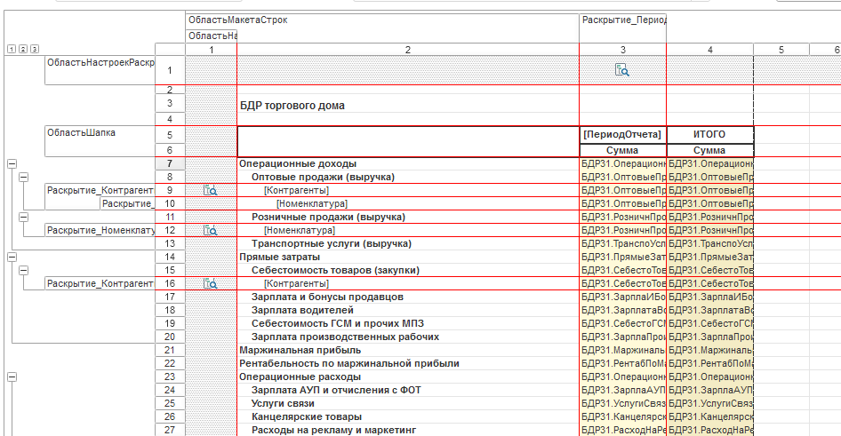
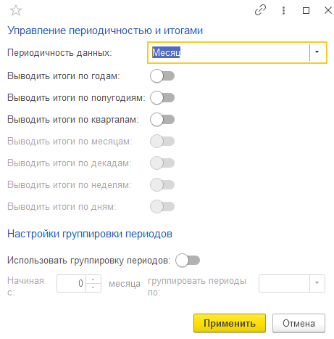
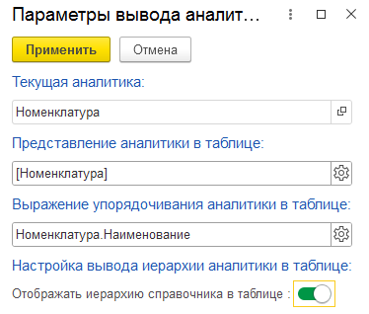
Поддержка иерархического вывода аналитики и периодов бланками экземпляров отчетов

Slide 5
Анализ данных и моделирование
Сводная таблица – новый инструмент факторного анализа и работы с моделями.
Полностью переписан движок - ушли от экземпляров отчетов, кратно увеличили скорость анализа.
Добавлена возможность анализа влияния любой аналитики на изменение целевого показателя
Добавлена возможность факторного анализа методом цепных подстановок.
Добавлена возможность подбора целевого значения методом градиентного спуска.
Добавлена возможность быстрого сохранения и загрузки вариантов анализа и данных моделирования.

Slide 6
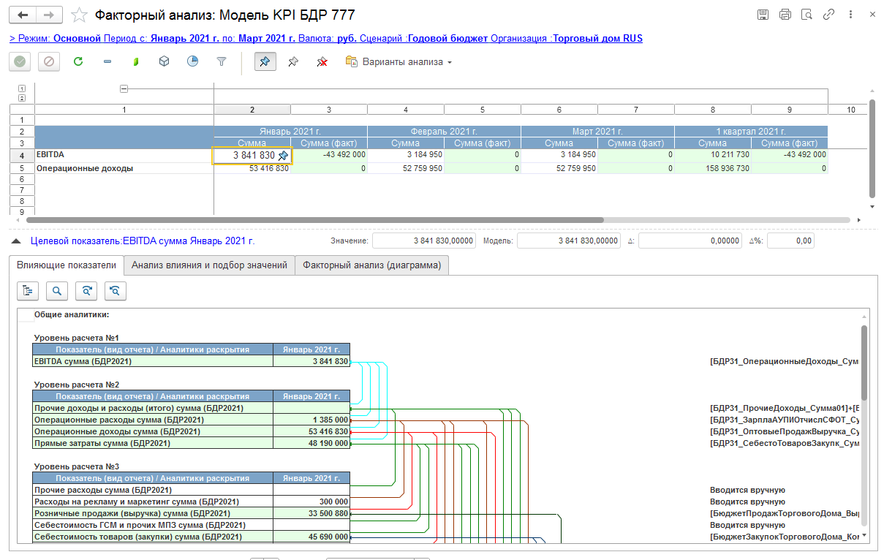
Новый интерфейс для работы с функциями анализа и моделирования
Область выбора целевых показателей для анализа
Выбранный для анализа показатель выделяется иконкой
Варианты анализа и построения моделей
Область работы со связанными показателями

Slide 7
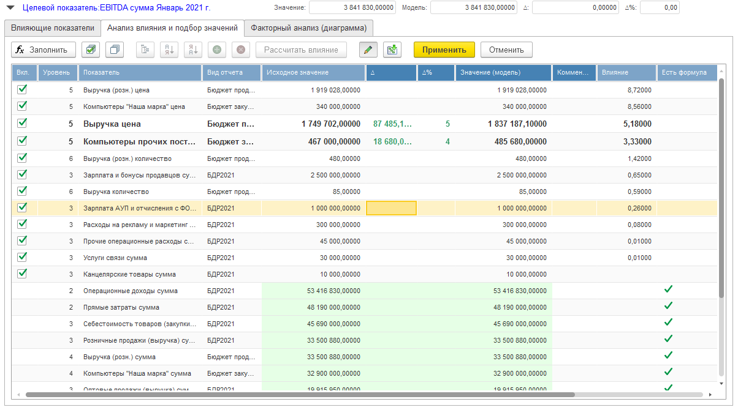
Анализ влияния в виде таблицы
Вариант моделирования снизу -вверх
Показывает отклонение модели от текущих данных
Показатели раскрываются по выбранным аналитикам
Показывает коэффициенты влияния каждого фактора на целевой показатель

Slide 8
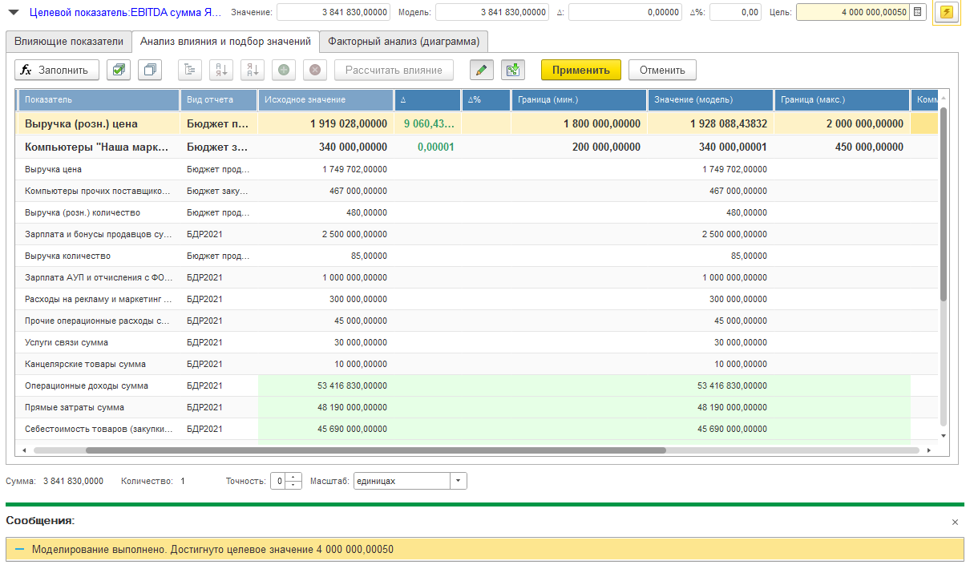
Автоматический подбор целевого значения
Вариант моделирования сверху -вниз
Подбирает значения выбранных факторов в заданных границах для получения указанного целевого значения

Slide 9
Факторный анализ и диаграмма “водопад”
Факторный анализ выполняется методом цепных подстановок.
Позволяет оценивать как влияние показателей, для которых заданы формулы, так и влияние показателей значения которых пересчитываются кодом.
Автоматически определяет знак влияния факторов (увеличение дохода – это “+”, увеличение расходов – это “–”)
Позволяет оценивать влияние отдельных аналитик

Slide 10
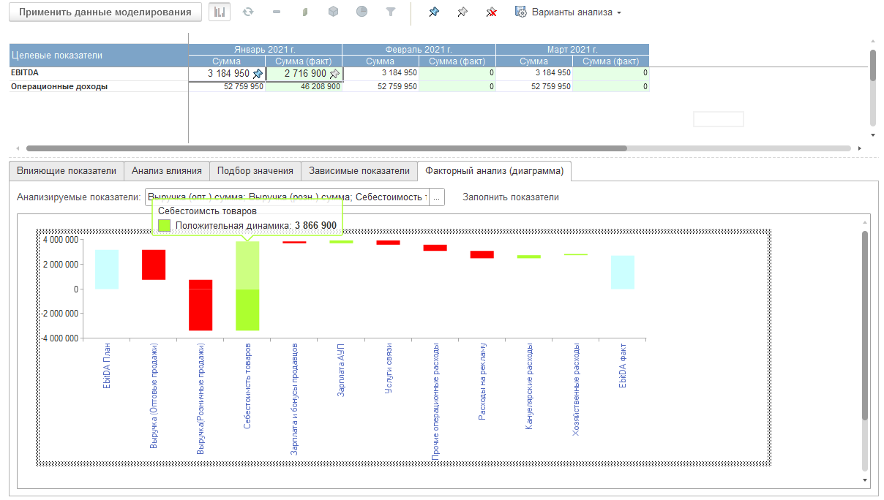
Факторный анализ и диаграмма “водопад”
Факторы можно заполнить руками или подобрать по формулам
Выбираем два показателя для анализа: базовый и текущий
Интерактивная диаграмма “Водопад”, с возможностью расшифровки

Slide 11
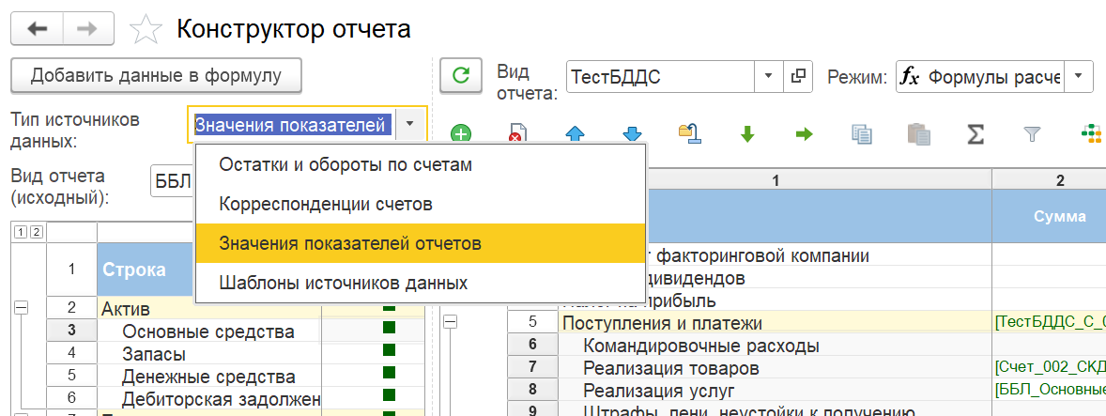
Упрощенная настройка формул расчета показателей
В конструкторе формул добавили отдельную панель для быстрого заполнения формул по шаблонам.
Добавили несколько способов быстрой настройки формул.
Добавление формулы по шаблону осуществляется перетаскиванием

Slide 12
Сохраняемые настройки отборов в операндах
Достаточно часто в отборах источников данных используются отборы, например, по фиксированному набору элементов справочника, объединенных каким – то общим признаком, не вынесенным в его реквизит
При необходимости добавить или удалить элемент из набора настройка производилась везде, где он использовался
Появилась возможность сохранять такие наборы (или более сложные настройки отборов) в отдельном справочнике и использовать при необходимости
Изменение отбора производится непосредственно в справочнике и автоматически распространяется на все источники, где он используется

Slide 13
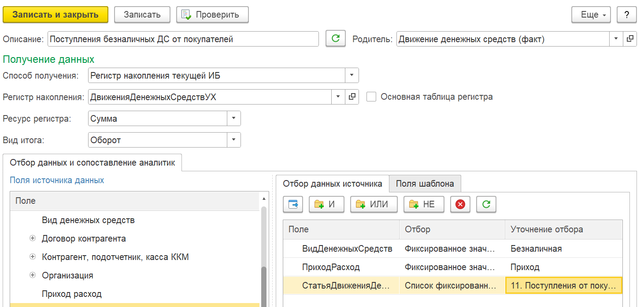
Шаблоны источников данных
Появилась возможность сохранять предварительно настроенные шаблоны для их дальнейшего использования при создании источников данных.
Шаблон может быть создан на основании уже существующего источника.
Изменения отборов шаблона автоматически распространяются на все источники, созданные на его основании.

Slide 14
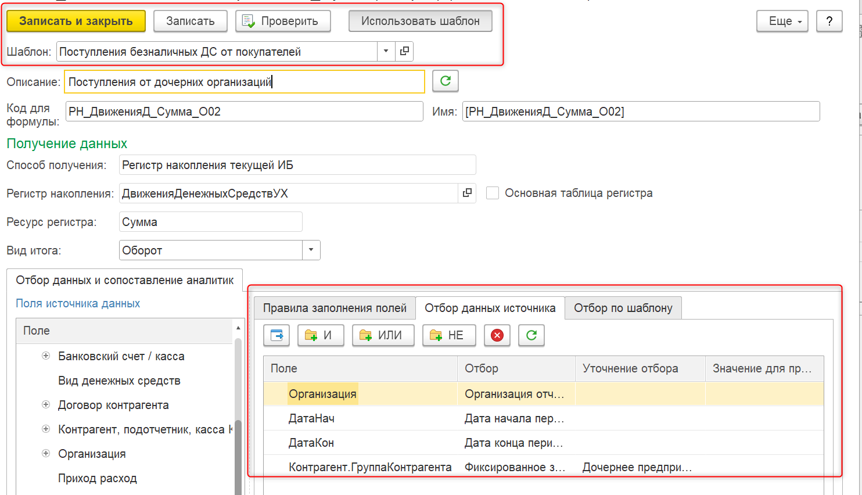
Шаблоны источников данных
При необходимости настройки шаблона могут быть доопределены в источнике, созданном на его основании.

Slide 15
Пакеты данных
Пакет данных – это объединение в одну виртуальную таблицу различных источников:
Показателей отчетов
Источников данных по метаданным текущей ИБ
Источников данных по метаданным внешней ИБ
Источников данных - произвольных запросов
Пакет данных позволяет объединять в измерения и ресурсы поля из разных источников.
Для показателей отчетов текущей ИБ используется быстрая настройка источников.
Можно группировать показатели источники по различным признакам.
Основная функция пакета данных – универсальный источник данных для аналитических панелей

Slide 16
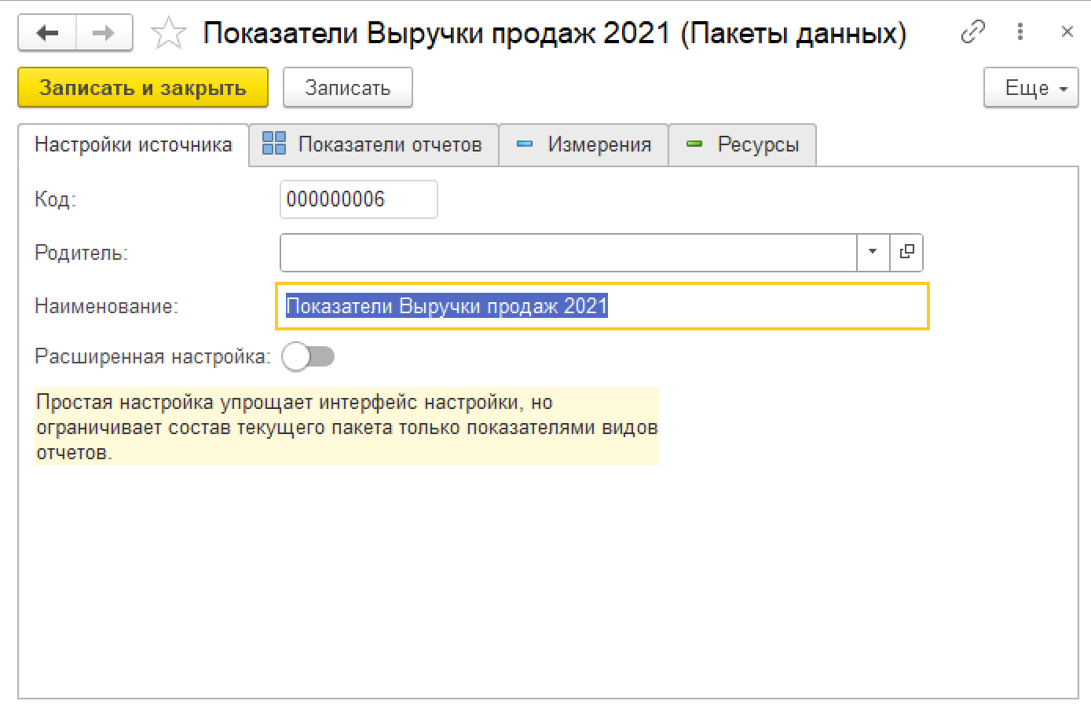
Пакеты данных
Простая настройка.

Slide 17
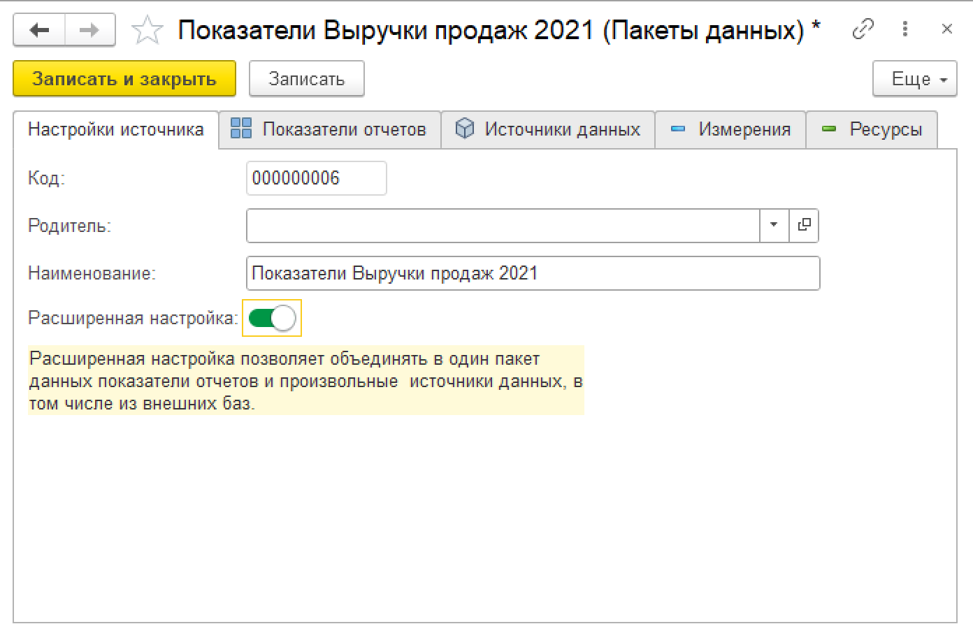
Пакеты данных
Расширенная настройка.

Slide 18
Аналитические панели
Справочник Аналитические панели предназначен для визуализации пакета данных с помощью различных типов таблиц, диаграмм, индикаторов и произвольных элементов оформления.
Аналитическая панель в качестве источника использует пакет данных.
Разработка панели максимально упрощена.
Количество элементов, расположенных на панели не ограничено.
Отличия от предыдущих версий:
Справочник Аналитические панели больше не собирается из аналитических отчетов.
Справочник Аналитические отчеты больше не используется(является частным случаем панели из одного элемента)

Slide 19
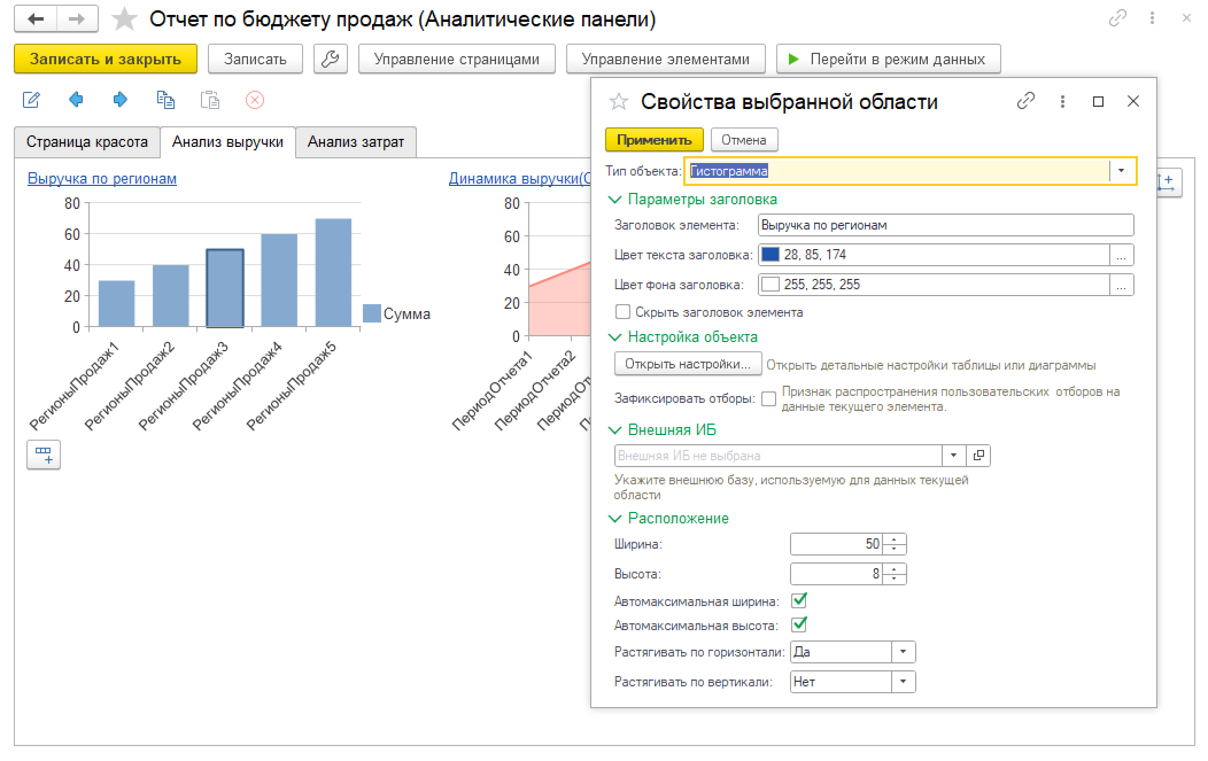
Аналитические панели

Slide 20
СПАСИБО ЗА ВНИМАНИЕ
Новое в подсистеме «Бюджетирование отчетность и анализ» в редакции 3.2

